Slide 1




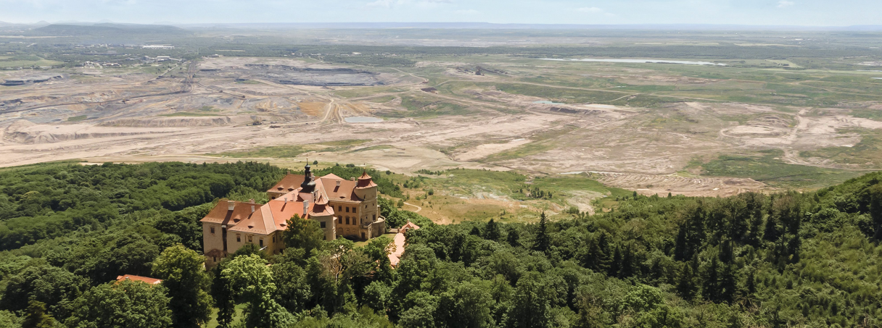





GREEN MINE
Celková revitalizace a resocializace lomu ČSA
www.greenmine.cz

Slide 2
GREEN MINE – projekt na 4 roky, vize na desetiletí
Oblast někdejšího Komořanského jezera stála u počátků hnědouhelného dobývání v SZ Čechách. Díky projektu Green Mine se tato těžební oblast stává centrem obnovy krajiny i (mikro)regionu.
Území lomu zaujímá více než 40 km2. Revitalizace dotčeného území je projekt na desetiletí.
Green Mine v OPST představuje úvodní etapu komplexní rozvojové vize.
Nositel projektu: Sev.en Inntech a.s. (součást skupiny Sev.en Česká energie)
Partneři: ČZU, HSR-ÚK, UJEP, VŠCHT, VUHU, VÚK
Termín realizace: 1. ledna 2024 – 31. prosince 2027
Celkový rozpočet: 640 mil. Kč
www.greenmine.cz

Slide 3
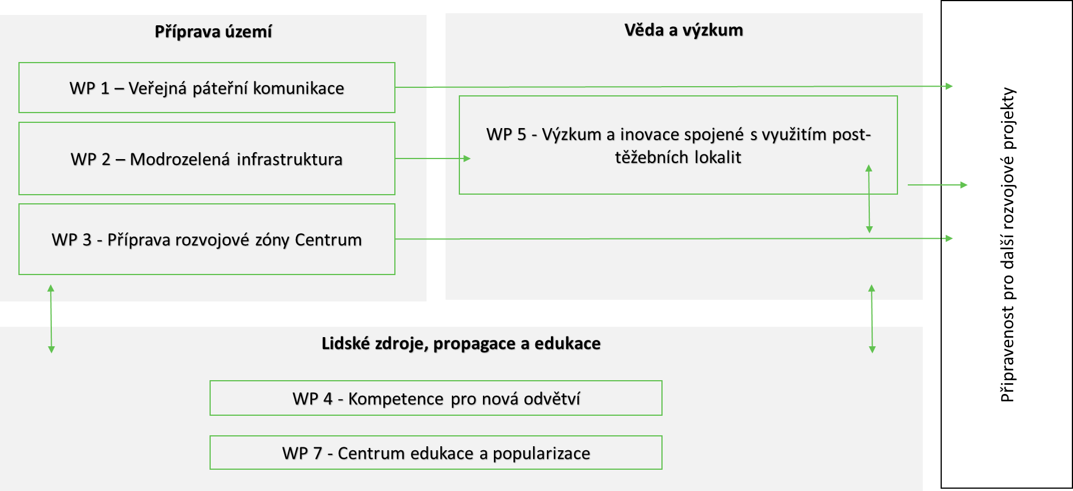

STRUKTURA PROJEKTU

Slide 4
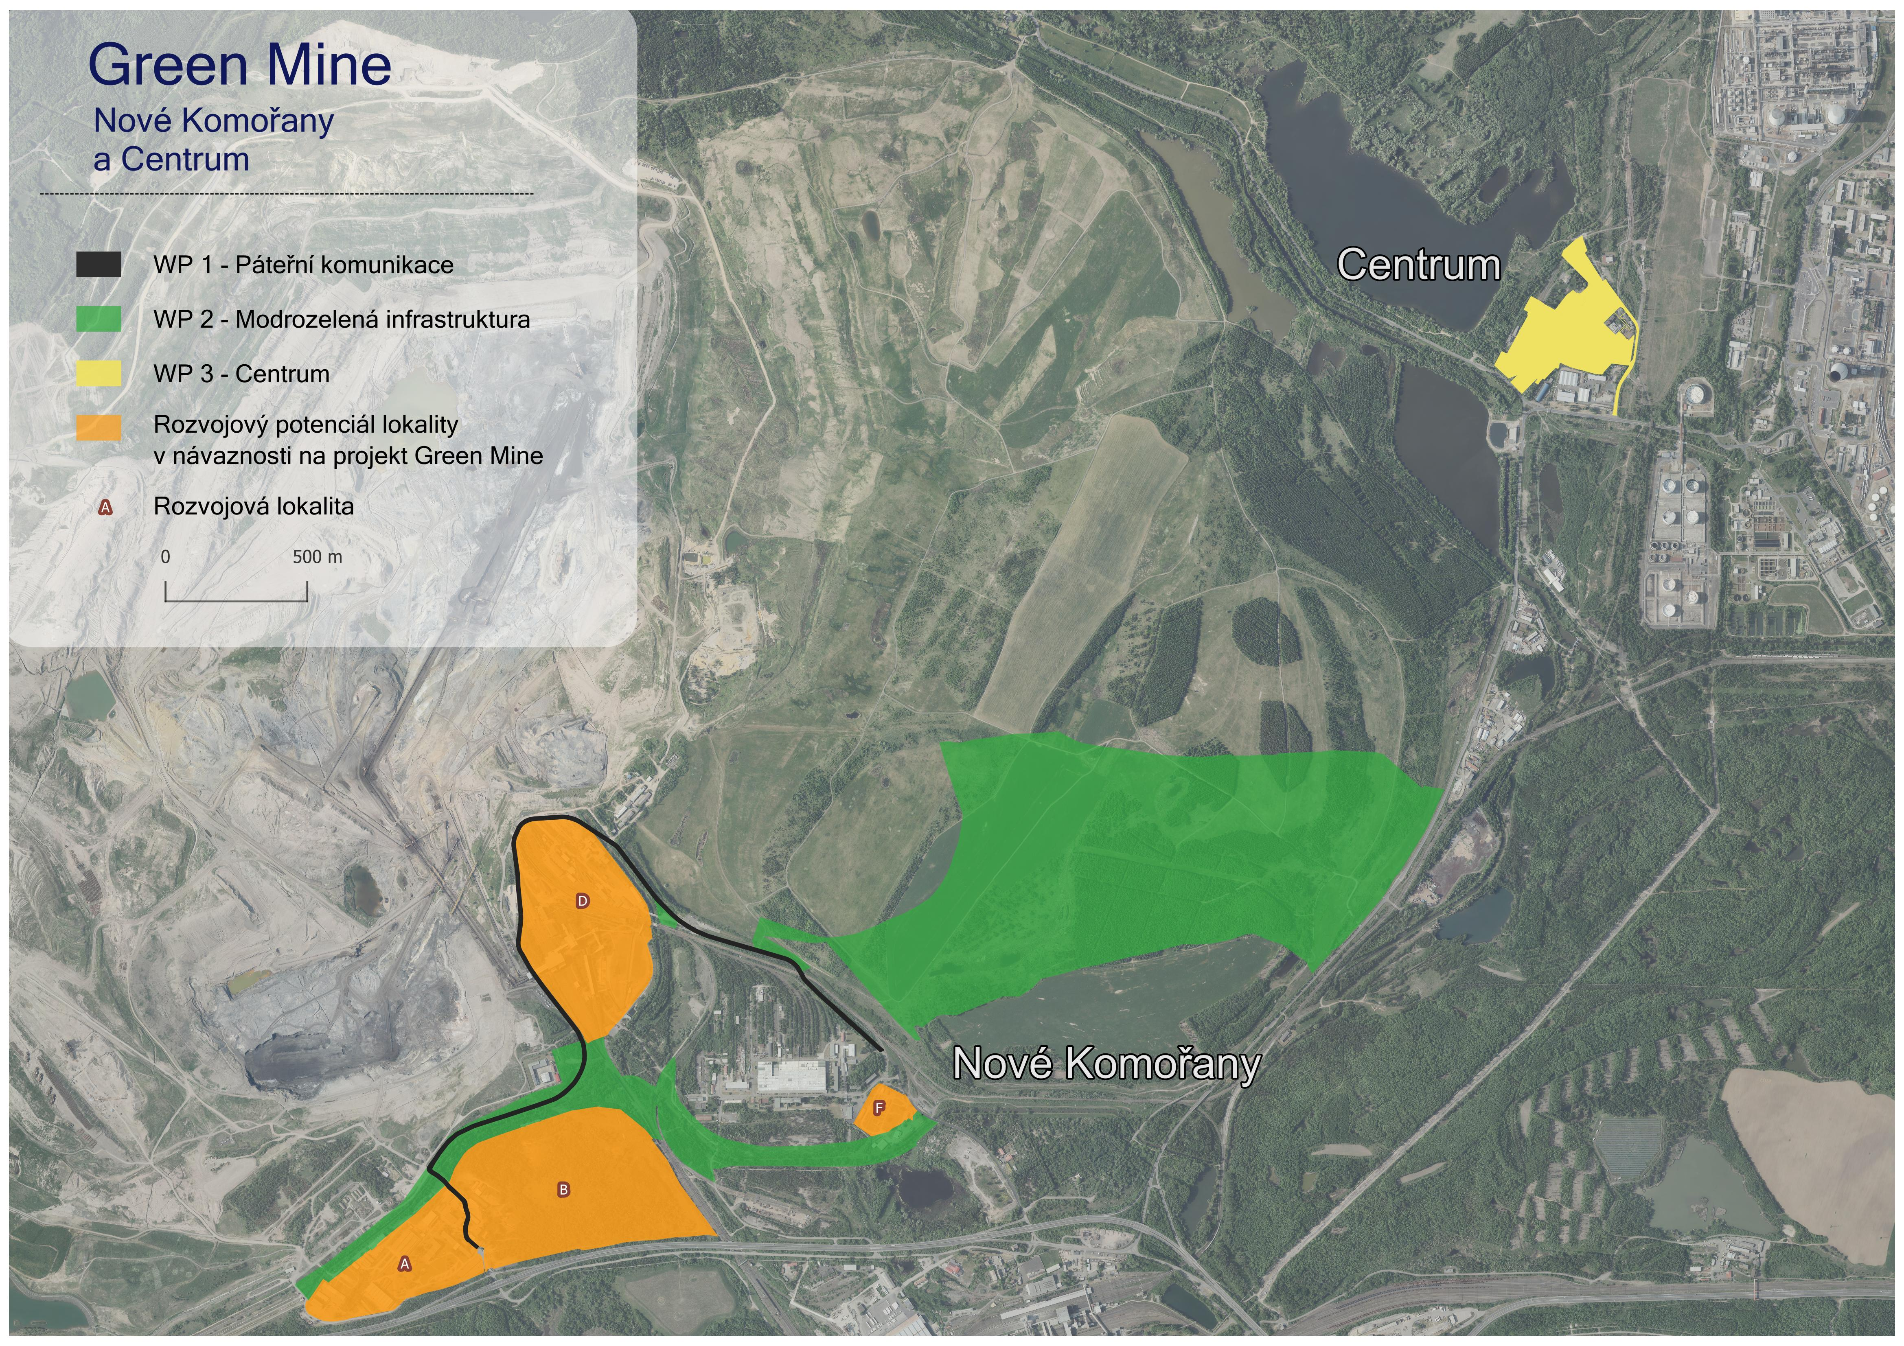
www.greenmine.cz

Slide 5
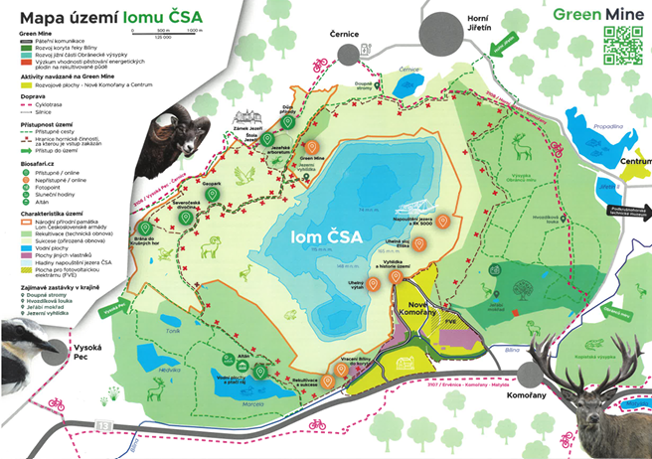


Slide 6
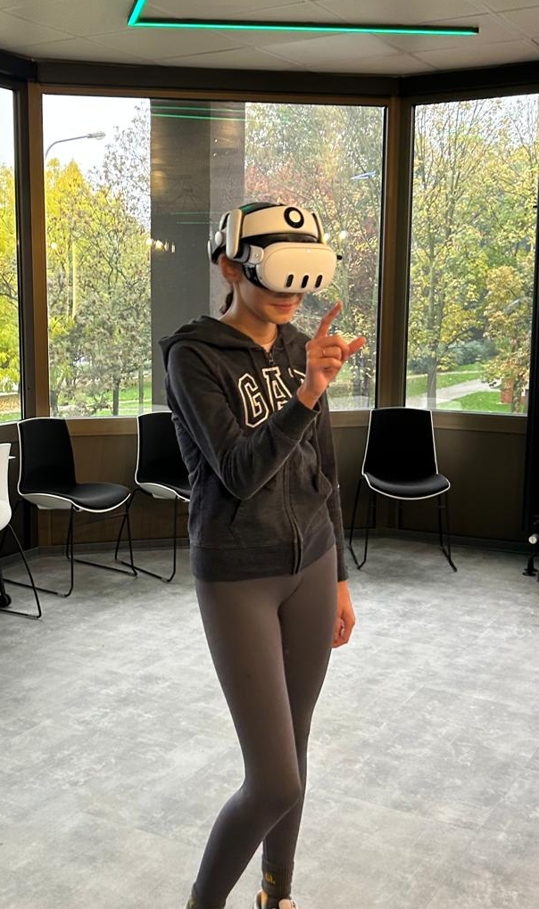
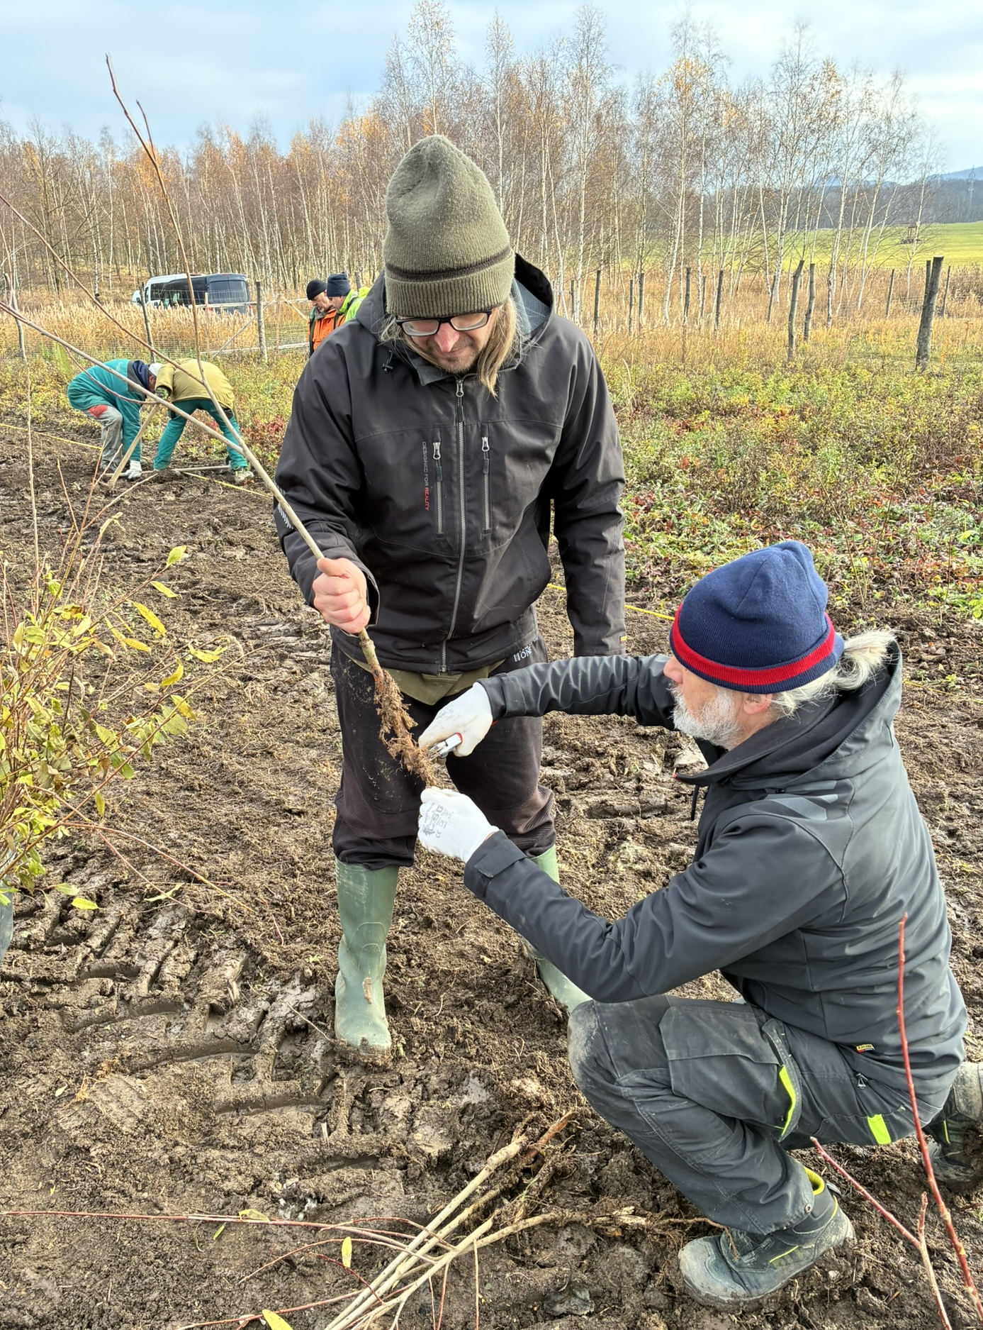
Výzkum a inovace s využitímpost-těžebních lokalit
post-těžebních lokalit
Nositelé: Sev.en, HSR-ÚK, VUHU, VÚK, VŠCHT, UJEP, ČZU
Hlavní aktivity 2024 – 1. pol. 2026:
Plány výzkumu dle Frascati manuálu.
Sestaveny výzkumné týmy a systém jejich koordinace.
Realizace 9 výzkumných úkolů (environment, climatech, digi)
Plný rozsah realizace činností od 01/2025.
Průběžné zprávy o realizaci 1x za 6 měsíců.
Spolupráce napříč všemi výzkumnými úkoly.
www.greenmine.cz

Slide 7
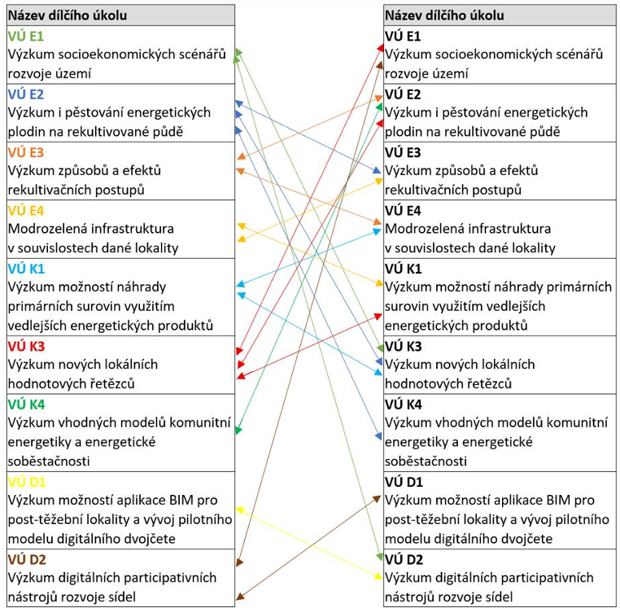
Vzájemná vazba výzkumných úkolů

Slide 8
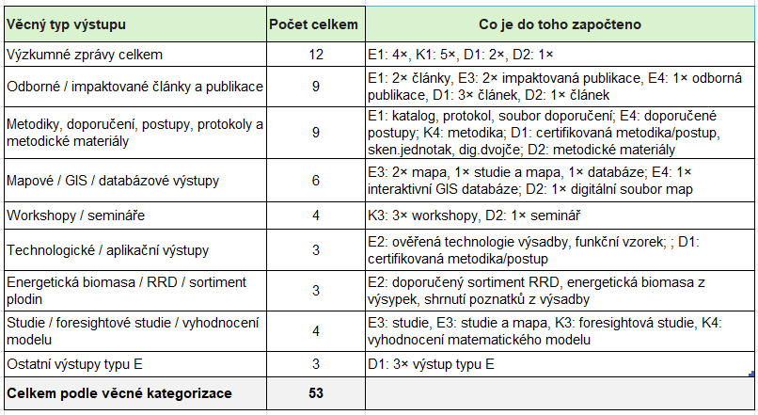
Plánované výsledky - souhrn podle věcného charakteru výstupu

Slide 9
DĚKUJEME
ZA POZORNOST
www.greenmine.cz

